Slide 1

Python程序设计
pandas库（1）
主讲：徐成龙

Slide 2
什么是Pandas
定义：
Pandas是一个开源的Python数据分析库，提供高性能、易用的数据结构和数据分析工具。
它建立在Numpy库的基础上，使得数据分析工作变得更快更简单。
核心数据结构：
Series：一维数组，与Numpy的数组类似，但提供了索引功能。
DataFrame：二维表格型数据结构，类似于Excel表格或SQL数据库表，但更加灵活和强大。
主要特点：
数据操作：提供了大量方法进行数据清洗、转换、过滤、排序等。
时间序列：具有功能强大的日期和时间索引功能，特别适合处理时间序列数据。
自动对齐：在数据操作过程中自动对齐基于标签的数据。
丰富的IO工具：轻松读取和存储各种格式的数据，如CSV、Excel文件。
import pandas as pd

Slide 3
Pandas与Python原生数据结构的比较
灵活性：
Pandas的DataFrame允许每列有不同的数据类型，而Python原生的列表或字典要求所有元素类型相同。
性能：
Pandas是基于Numpy构建的，因此在处理大型数据集时比Python原生的列表或字典更高效。
功能丰富：
Pandas提供了大量专门用于数据分析的功能，如合并、重塑、分组、排序、时间序列分析等，这些在Python的标准库中通常不可用。
适用场景：
对于复杂的数据分析任务，尤其是表格数据，Pandas比Python原生的数据结构更加合适。

Slide 4
Pandas的应用领域
数据分析与数据科学：
Pandas是数据科学项目中数据清洗和分析的主要工具，尤其是在处理表格数据时。
金融领域：
在金融行业，Pandas被广泛用于时间序列数据的分析和金融建模。
科学研究：
在科学研究中，Pandas常用于处理实验数据和进行统计分析。
Web开发：
Pandas可以用于处理Web应用程序的后端数据。
机器学习：
在机器学习的预处理阶段，Pandas用于数据的清洗、转换和分析。

Slide 5
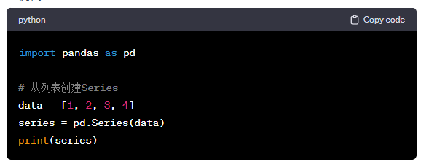
在Pandas中，主要有两种核心数据结构：Series和DataFrame。这两种结构为处理大多数类型的数据提供了强大的支持。
Series对象
定义：Series是一种一维数组结构，类似于Numpy的数组，但它带有索引（Index）。
特点：
每个Series对象都有一个索引，它可以是数字、字符串或日期等。
Series可以存储不同类型的数据，包括整数、浮点数、字符串等。
创建Series：
可以从列表、字典或Numpy数组创建Series。
示例代码：
如果不指定索引，默认会创建一个从0开始
的整数索引。

Slide 6
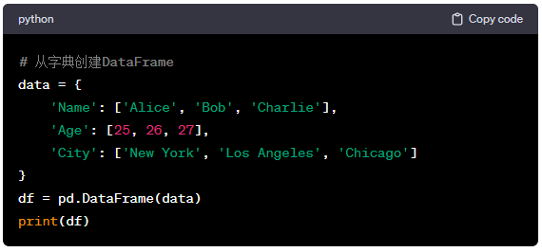
DataFrame对象
定义：DataFrame是一个二维标签化数据结构，类似于一个表格或Excel表。
特点：
DataFrame由多个Series组成，每个Series即为DataFrame的一列。
每个DataFrame都有行索引和列索引，行索引标识每一行，列索引标识每一列。
创建DataFrame：
可以从字典、Series、另一个DataFrame或Numpy数组创建DataFrame。
示例代码：

Slide 7
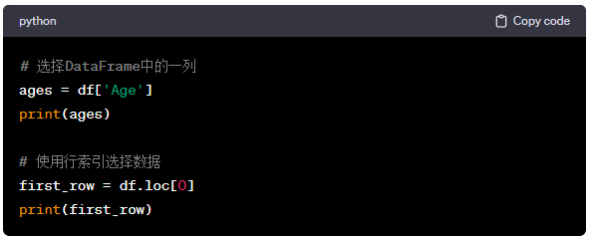
索引
作用：索引是Pandas数据结构中的一个核心概念，它允许快速访问和操作数据。
类型：
在Series中，索引是单个维度的标签。
在DataFrame中，索引可以是行标签也可以是列标签。
操作：
可以通过索引值或索引标签选择、过滤数据。
索引还可以用于合并、分组和重新排列数据。
示例代码：

Slide 8
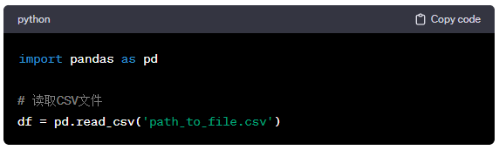
在Pandas中，数据的读取和存储是非常关键的部分，它支持多种格式的数据读取和存储，这使得Pandas在数据处理中非常灵活。
读取数据
Pandas提供了多种函数来读取不同格式的数据，如CSV、Excel、JSON等。
读取CSV文件：
使用pd.read_csv()函数读取CSV文件。
示例代码：
你可以指定其他参数来适应不同的CSV格式，如定制分隔符、指定列名、跳过行等。

Slide 9
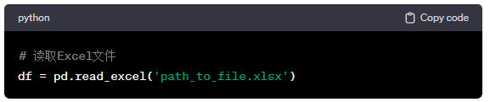
读取Excel文件：
使用pd.read_excel()函数读取Excel文件。
需要安装openpyxl或xlrd库来支持Excel文件的读取。
示例代码：

Slide 10
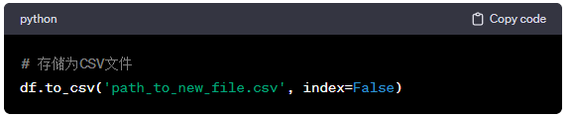
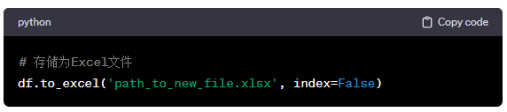
存储数据
Pandas同样提供了将DataFrame存储为不同格式文件的功能。
存储为CSV文件：
使用DataFrame.to_csv()方法将DataFrame存储为CSV文件。
示例代码：
index=False的作用是不将行索引写入CSV文件。
存储为Excel文件：
使用DataFrame.to_excel()方法将DataFrame存储为Excel文件。
示例代码：
同样需要openpyxl或xlrd库支持。

Slide 11
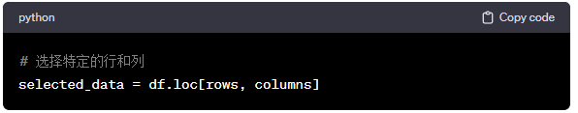
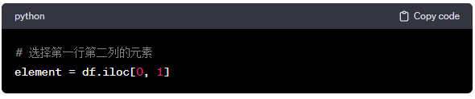
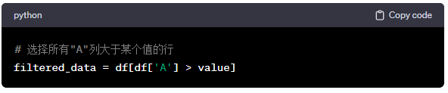
数据选择与过滤
基于标签的选择：
使用 .loc[] 可以基于行、列的标签进行数据选择。
示例：
基于位置的选择：
使用 .iloc[] 可以基于行、列的整数位置进行数据选择。
示例：
条件过滤：
可以使用布尔条件来过滤数据。
示例：

Slide 12
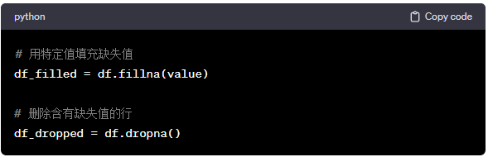
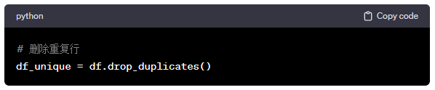
数据清洗
处理缺失值：
使用 .fillna() 填充缺失值或 .dropna() 删除含有缺失值的行/列。
示例：
处理重复数据：
使用 .drop_duplicates() 删除重复的行。
示例：

Slide 13
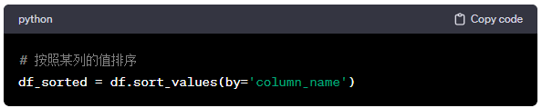
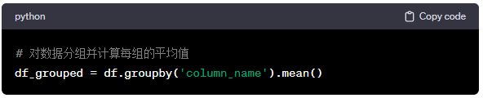
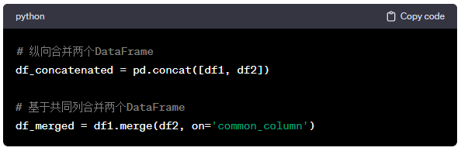
数据转换
排序：
使用 .sort_values() 对数据进行排序。
示例：
聚合：
使用 .groupby() 对数据进行分组，并执行聚合操作（如求和、平均等）。
示例：
合并：
使用 pd.concat() 合并多个DataFrame或使用 df.merge() 对数据进行连接。
示例：

Slide 14
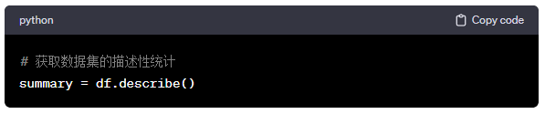
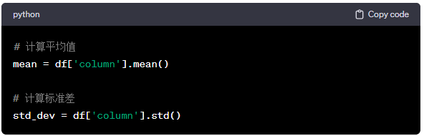
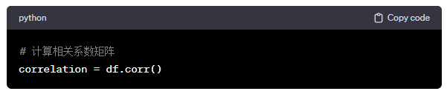
在Pandas中，数据分析是一个涉及多个步骤的过程，包括基本的统计分析、分组与聚合，以及时间序列分析。
基本的统计分析
描述性统计：
Pandas提供了 .describe() 方法，用于快速查看数据集的统计摘要。
示例：
计算统计指标：
可以计算各种统计指标，如均值、中位数、标准差等。
示例：
相关性分析：
使用 .corr() 方法计算列之间的相关系数。
示例：

Slide 15
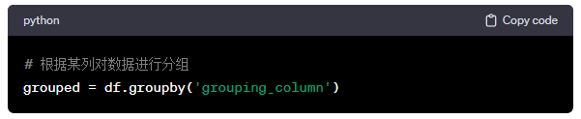
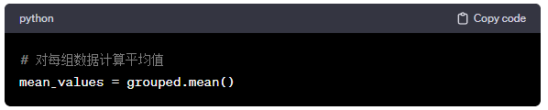
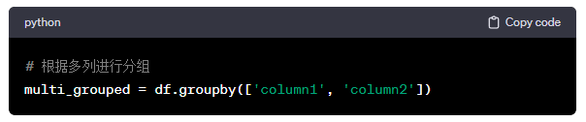
分组和聚合
分组（Grouping）：
groupby 方法允许将数据集分组，然后对每组数据执行聚合、转换等操作。
示例：
聚合操作：
在分组数据上，可以应用多种聚合操作，如求和、平均、最大、最小值等。
示例：
多级分组：
可以根据多个列进行分组，形成多级索引。
示例：

Slide 16
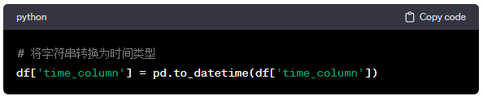
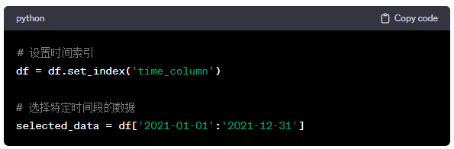
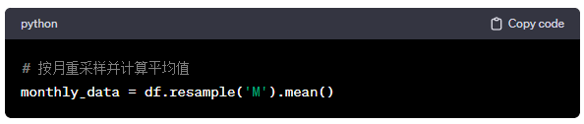
时间序列分析
时间数据类型：
Pandas具有强大的日期和时间功能，可以处理各种形式的时间序列数据。
示例：
时间索引与切片：
时间序列数据可以设置为DataFrame的索引，这样可以使用日期/时间进行切片操作。
示例：
时间序列的重采样：
使用 .resample() 方法对时间序列数据进行重采样，比如按月、按季度等。
示例：

Slide 17
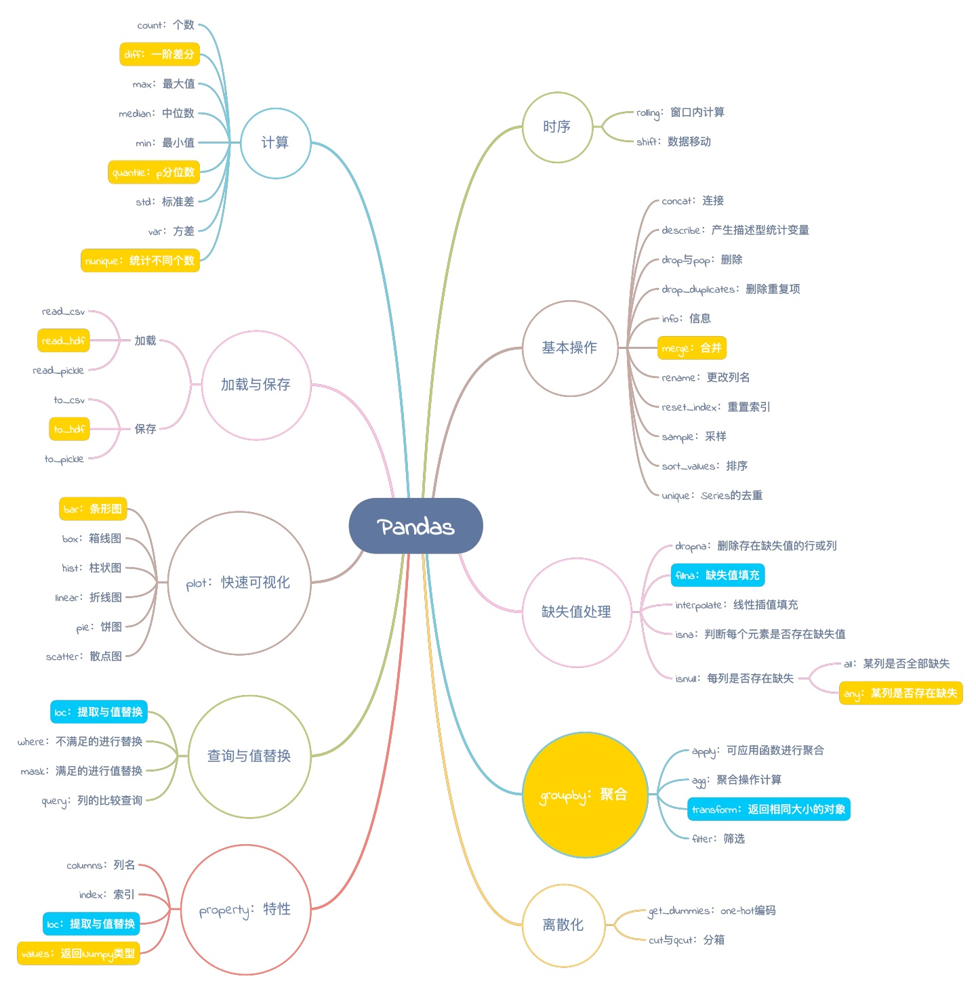

Slide 18
Python程序设计
本节课到此结束
谢谢观看
主讲：徐成龙

